Slide 1
北京辰安科技股份有限公司
文档写作技能与规范
（上）

Slide 2

Word基础
写作规范
CONTENTS
Word技能
常见问题解答

Slide 3

PART 01
Word基础

Slide 4
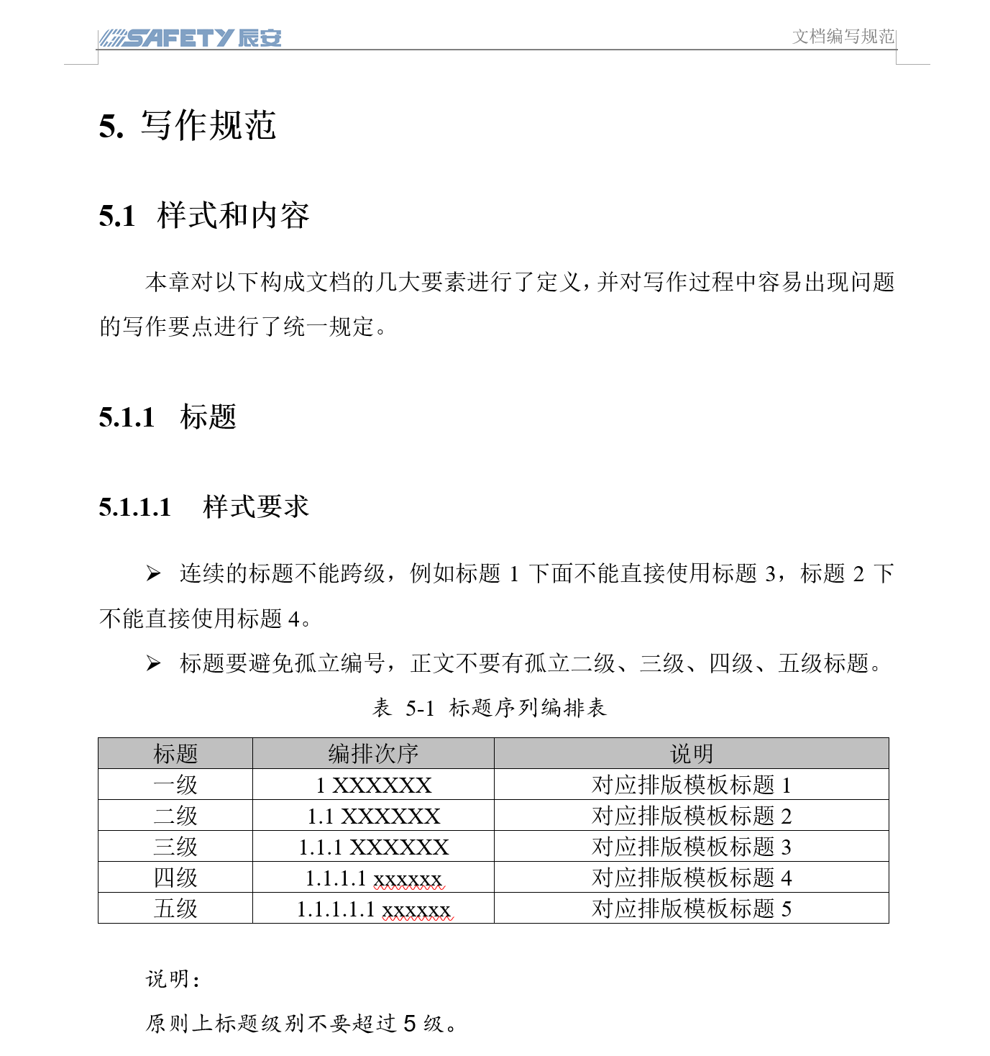
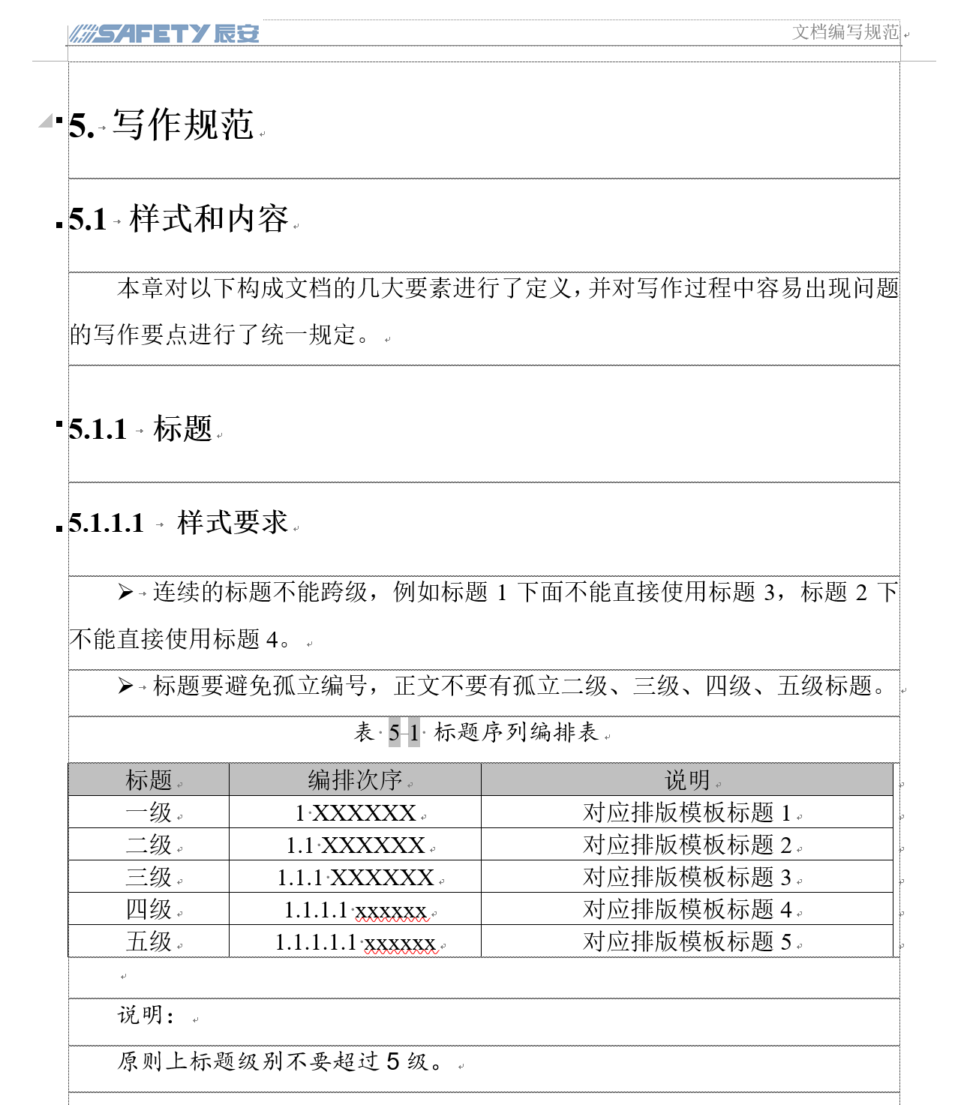
Word设置
设置显示Word页面内的标记，可以帮助判断格式及域的使用是否正确。

Slide 5
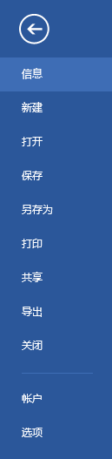
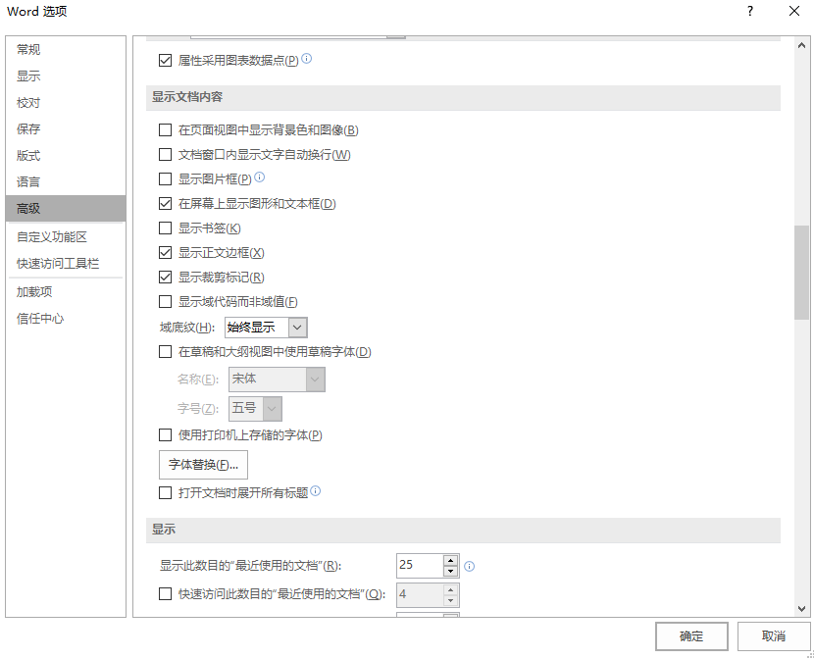
Word设置-显示域底纹
【文件->选项->高级->显示文档内容->域底纹“始终显示”】

Slide 6
Word设置-显示正文边框
【文件->选项->高级->显示文档内容->显示正文边框】

Slide 7
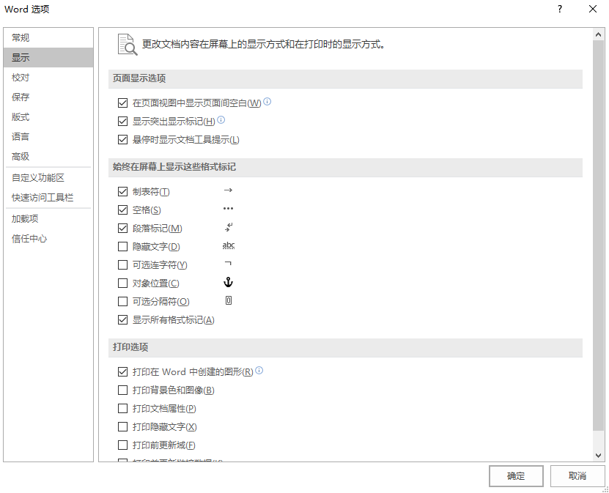
Word设置-显示格式标记
【文件->选项->显示->始终在屏幕上显示这些格式标记->勾选要显示的内容】

Slide 8
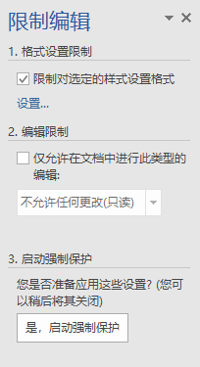
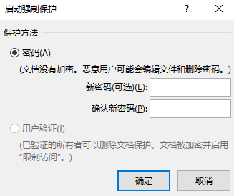
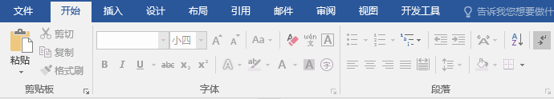
限制格式编辑
为什么要限制编辑？
为了避免使用非样式规定的格式，需要限制对文档的格式设置的编辑
审阅->限制编辑
所有格式设置按钮不可用
只能通过应用样式修改格式
可以不设置密码

Slide 9
限制格式编辑
限制格式编辑的好处
复制内容到文档模板内时，自动套用可使用的样式（标题、正文等），而不会引入其他格式
编辑文档过程中不会因为误操作导致格式错乱
注意事项
复制内容时，一定要对文档限制编辑
复制内容时，对于找不到对应样式的内容，原有格式会丢失，需要手动应用模板内的样式
复制内容时，对于自动编号的序号，序号会丢失，建议手动重新输入
如果模板内没有需要的格式，切勿取消限制后手动修改，应该创建对应的样式
切换模板时，需要和原文核对，保证格式正确

Slide 10
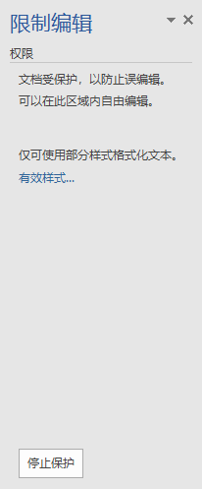
限制格式编辑
什么时候需要取消限制编辑？
更新目录、插入目录
修改样式（含设置快捷键）
设置多级列表
修改表格属性
添加分隔符
对章节进行升级/降级

Slide 11
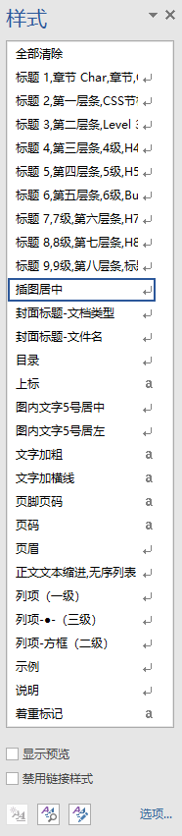
样式
什么是样式？
样式是用有意义的名称保存的字符格式和段落格式的集合，使用样式可以避免重复的格式化操作，同时让文档拥有一致、精美的外观。
文档中的一切格式都应通过样式来实现。
格式刷
NO！
手动
修改

Slide 12
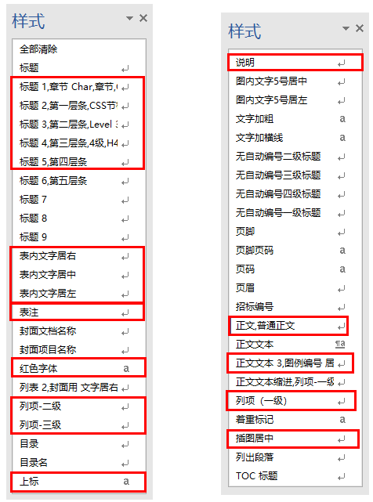

样式-样式的选用
【开始->样式】
字符类
选中文字套用样式
段落类
光标置于段落任意位置，可套用样式
链接段落和字符
应用时兼有段落样式和字符样式的特点
只需在样式列表中点击一下
即可快速调整格式
2020/6/23

Slide 13
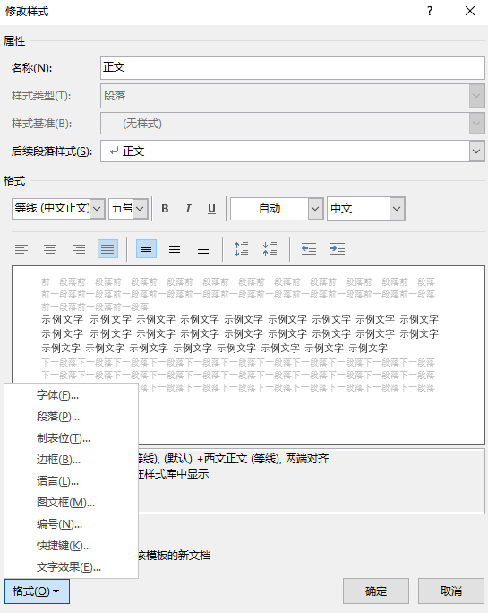
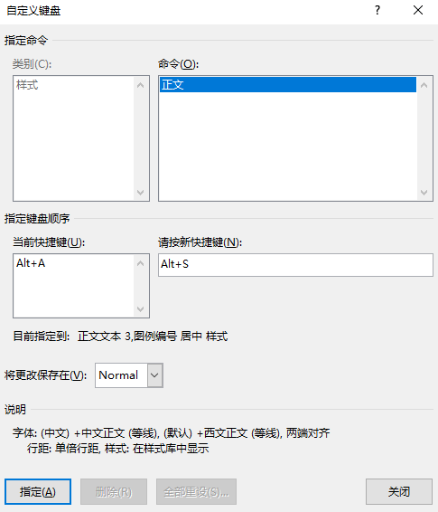
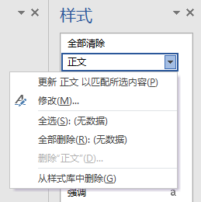
样式-样式的选用
有没有更快捷的方法？
快捷键
快捷键设置不要和内置快捷键冲突

Slide 14
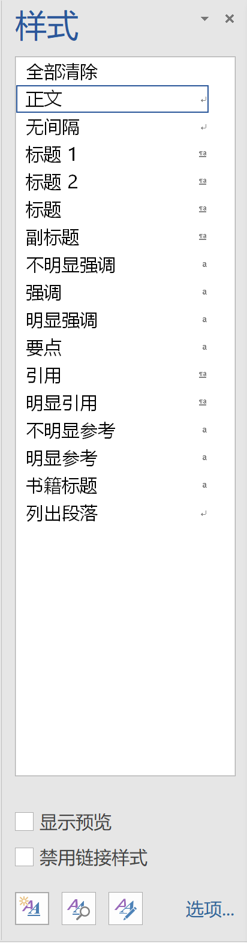
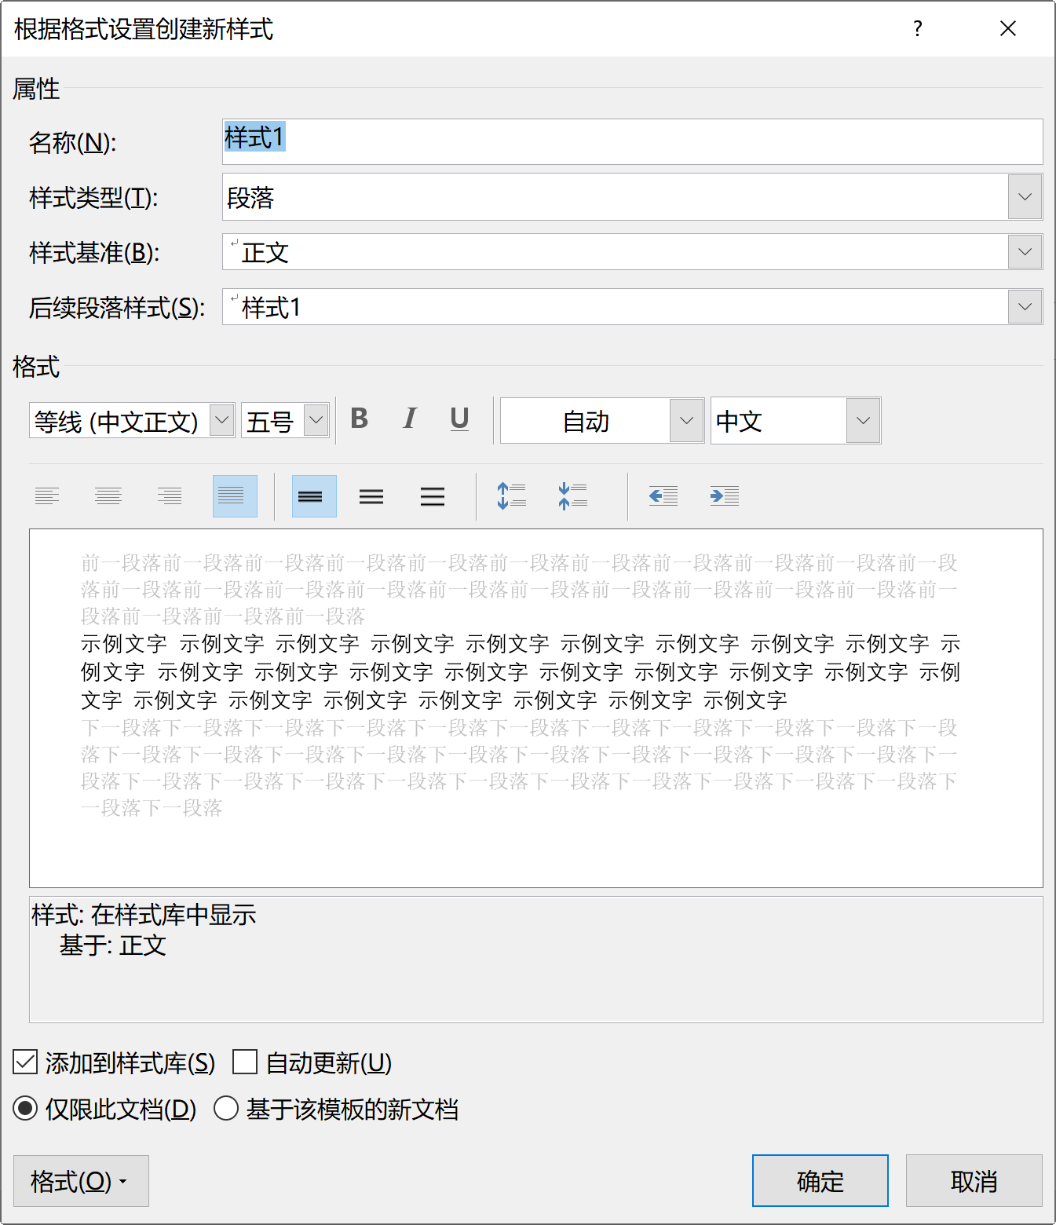
样式-样式的创建
一般为字符或段落
基于哪个样式创建新样式
下一行的样式
效果预览
建议不勾选
2020/6/23

Slide 15
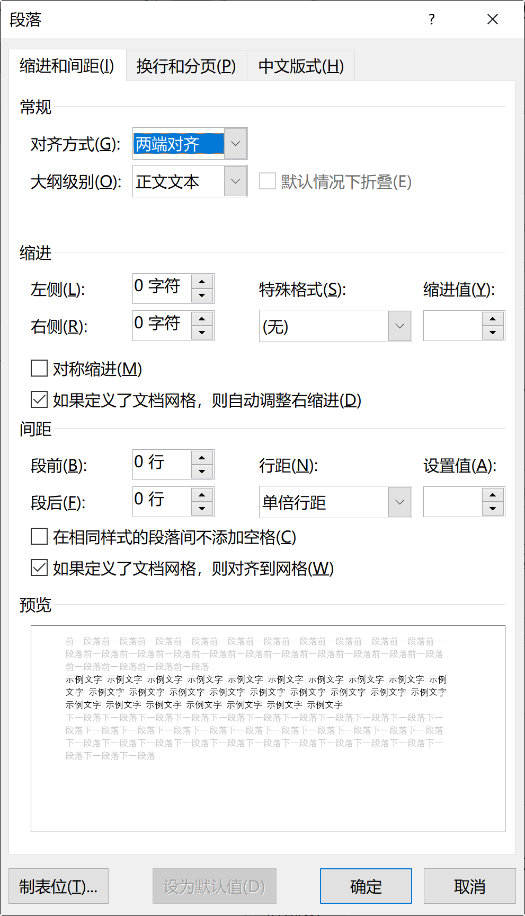
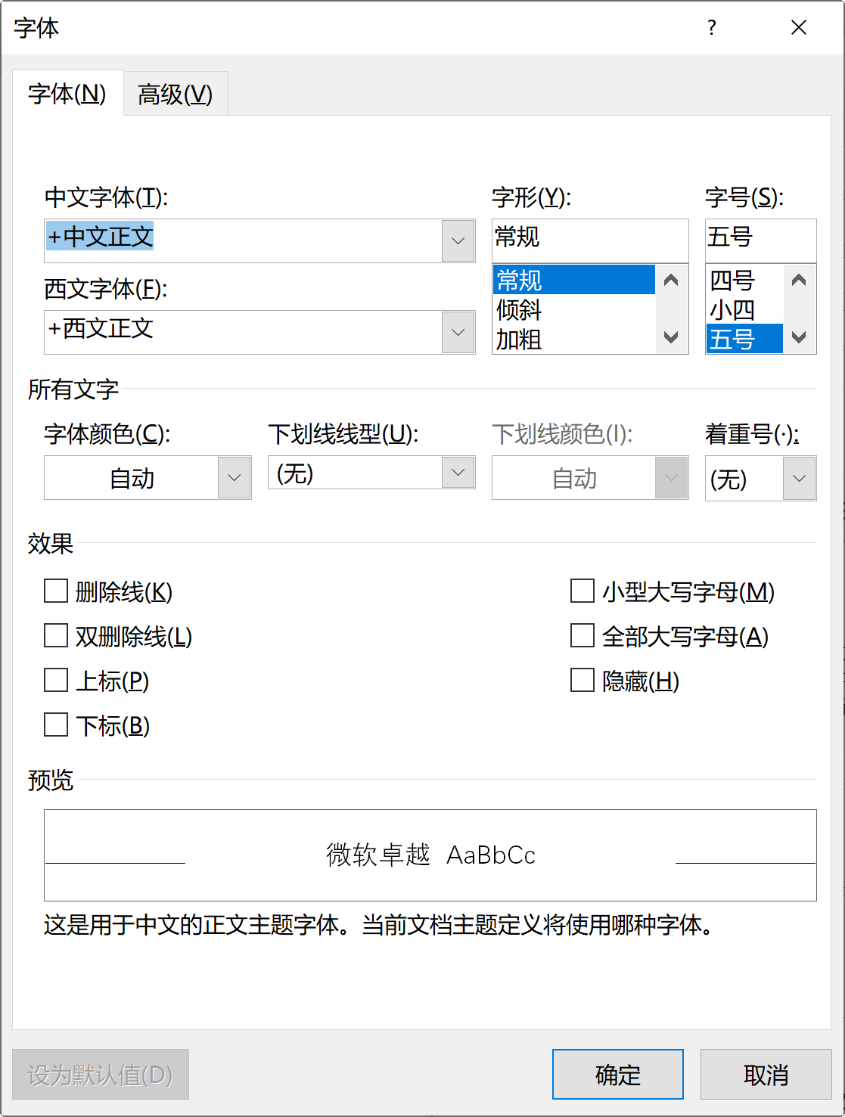
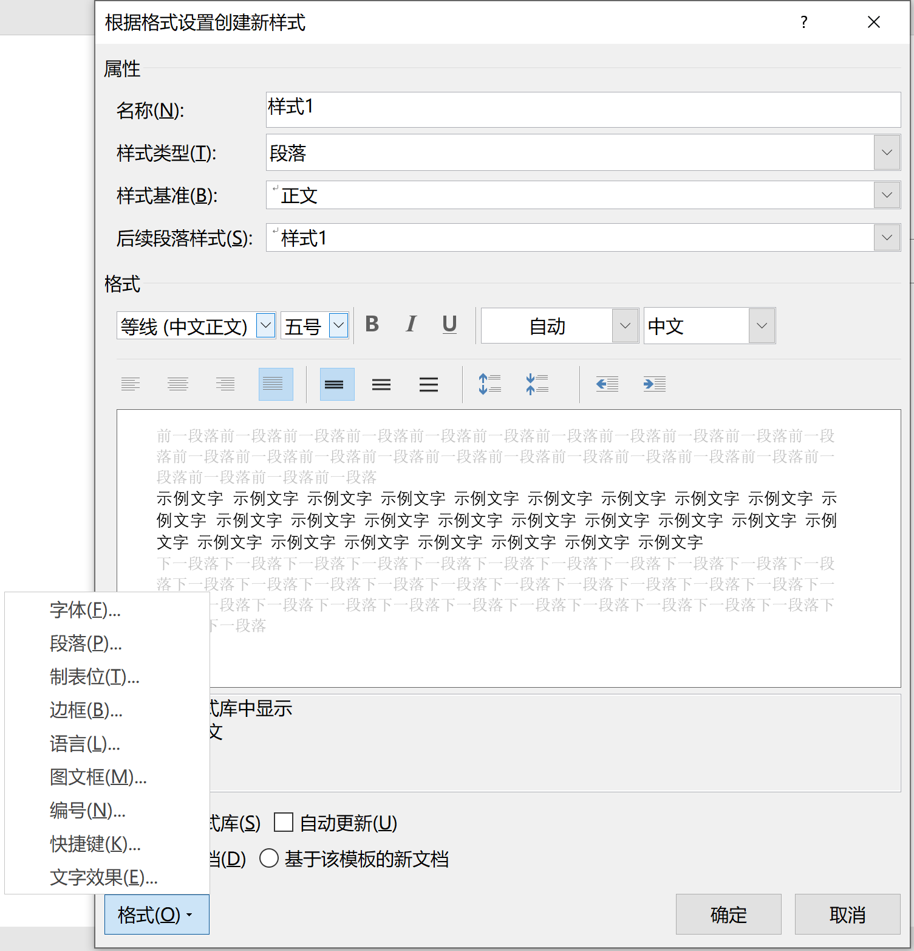
样式-样式的创建
2020/6/23

Slide 16
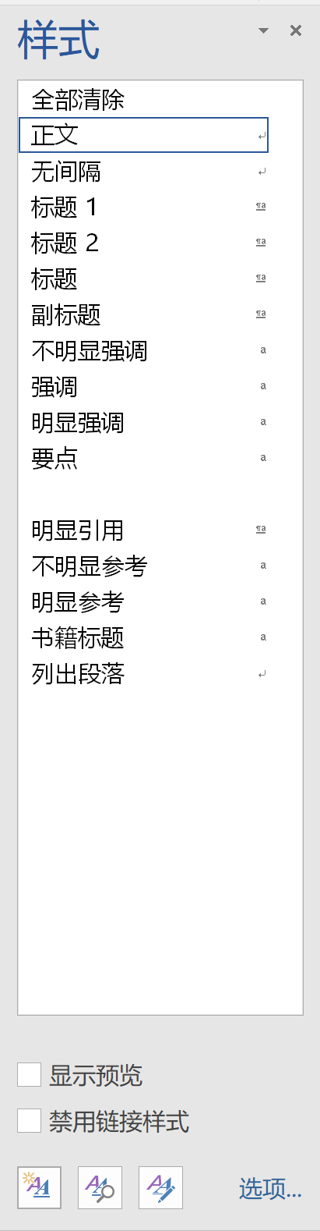
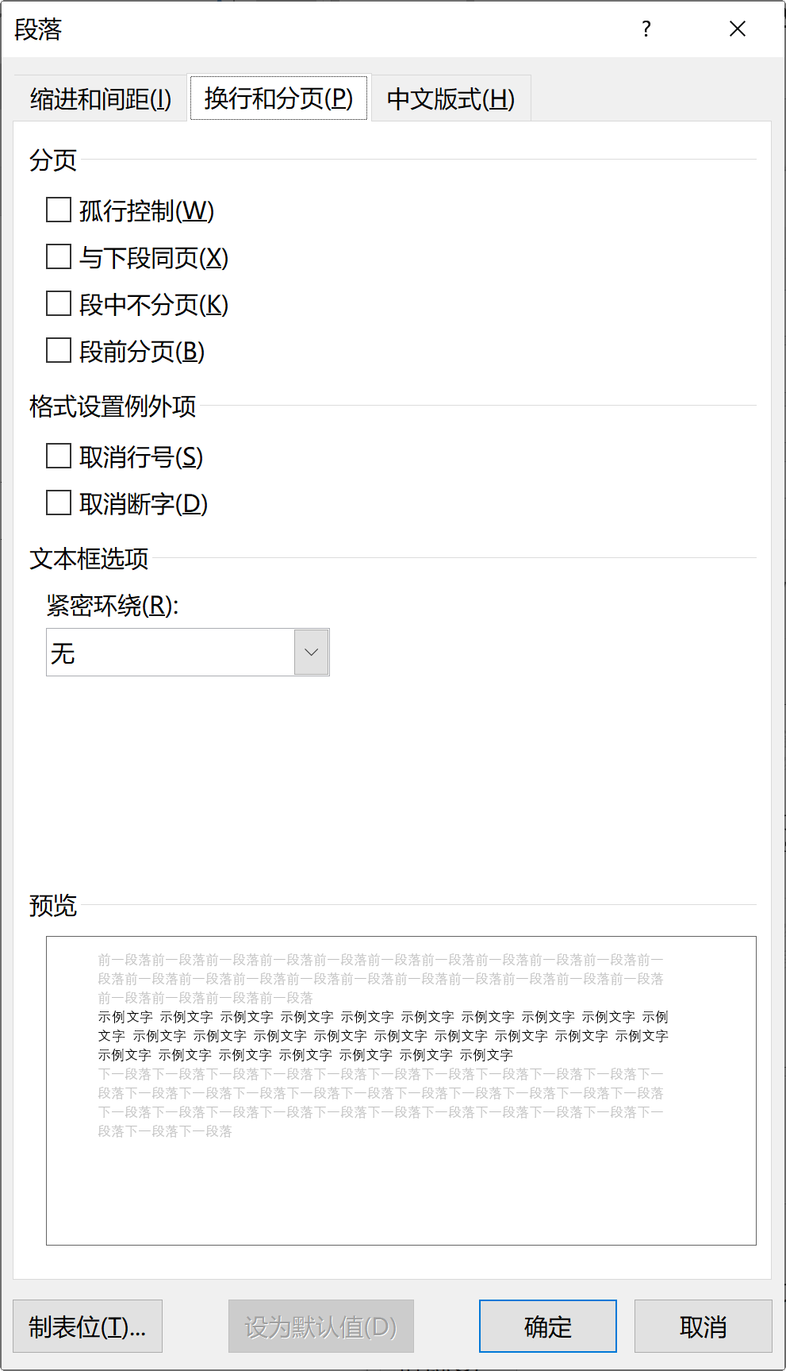
样式-注意事项
当套用样式无效时，可先清除格式，再重新套用样式
图片和图注，表格和表注应该位于同一页，可设置图片和表注的样式“与下段同页”
若希望每章由新的一页开始，不要插入分页符或分节符，直接设置标题样式“段前分页”
对于一些单位符号、化学元素，上下标需要设置为样式，不要手动修改
2020/6/23

Slide 17
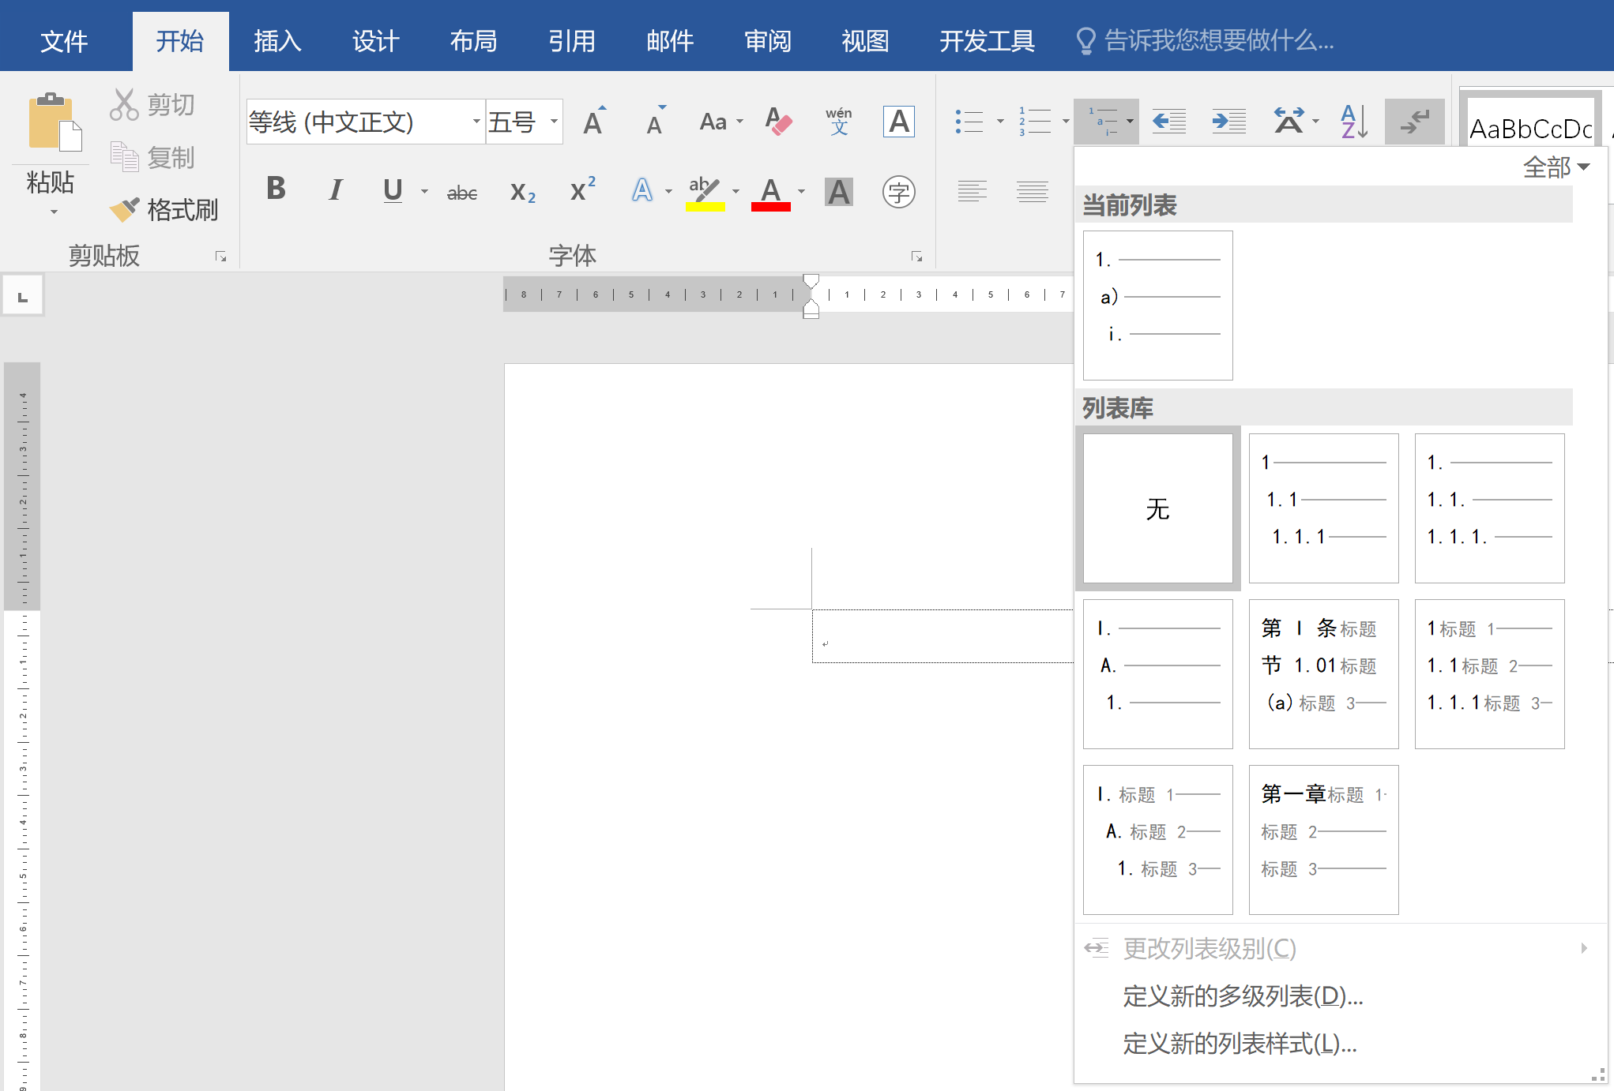
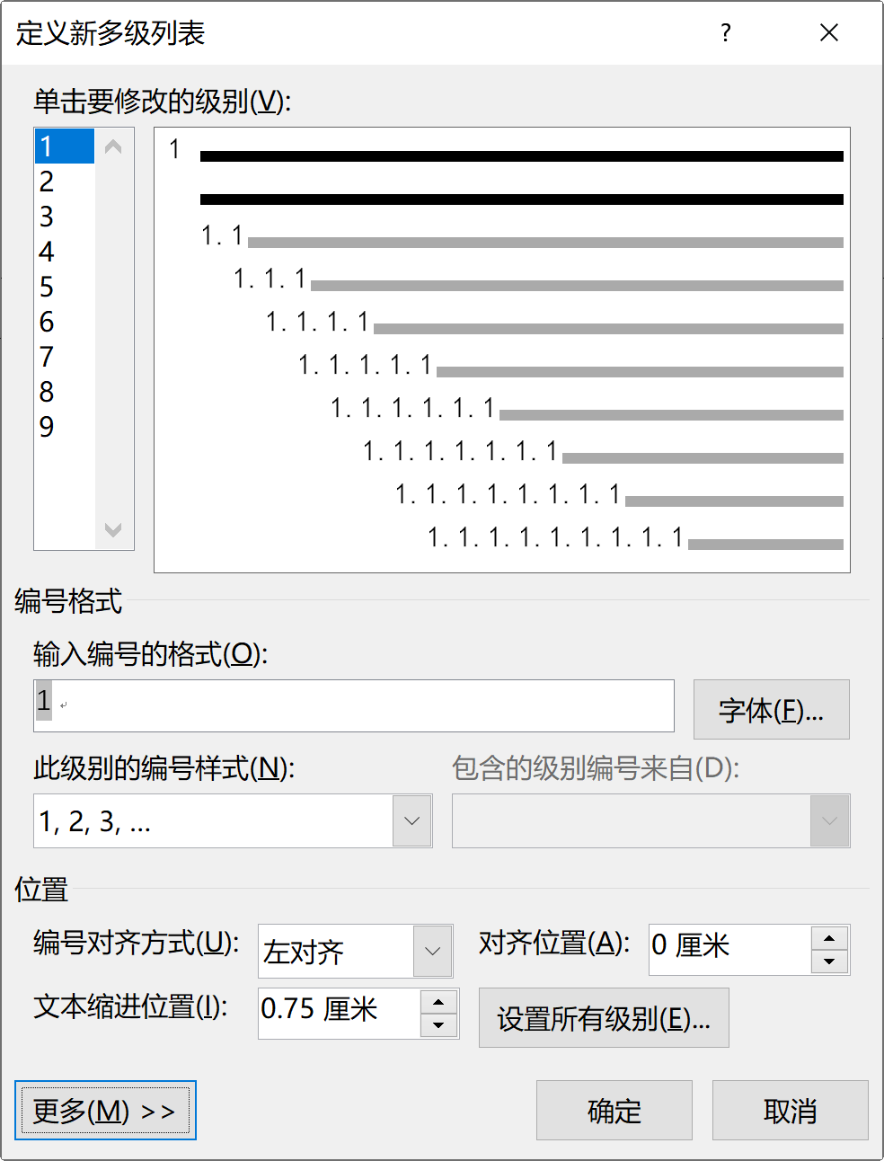
样式-多级列表与样式链接
标题的编号从哪里来？【开始->多级列表->定义新的多级列表】
2020/6/23

Slide 18
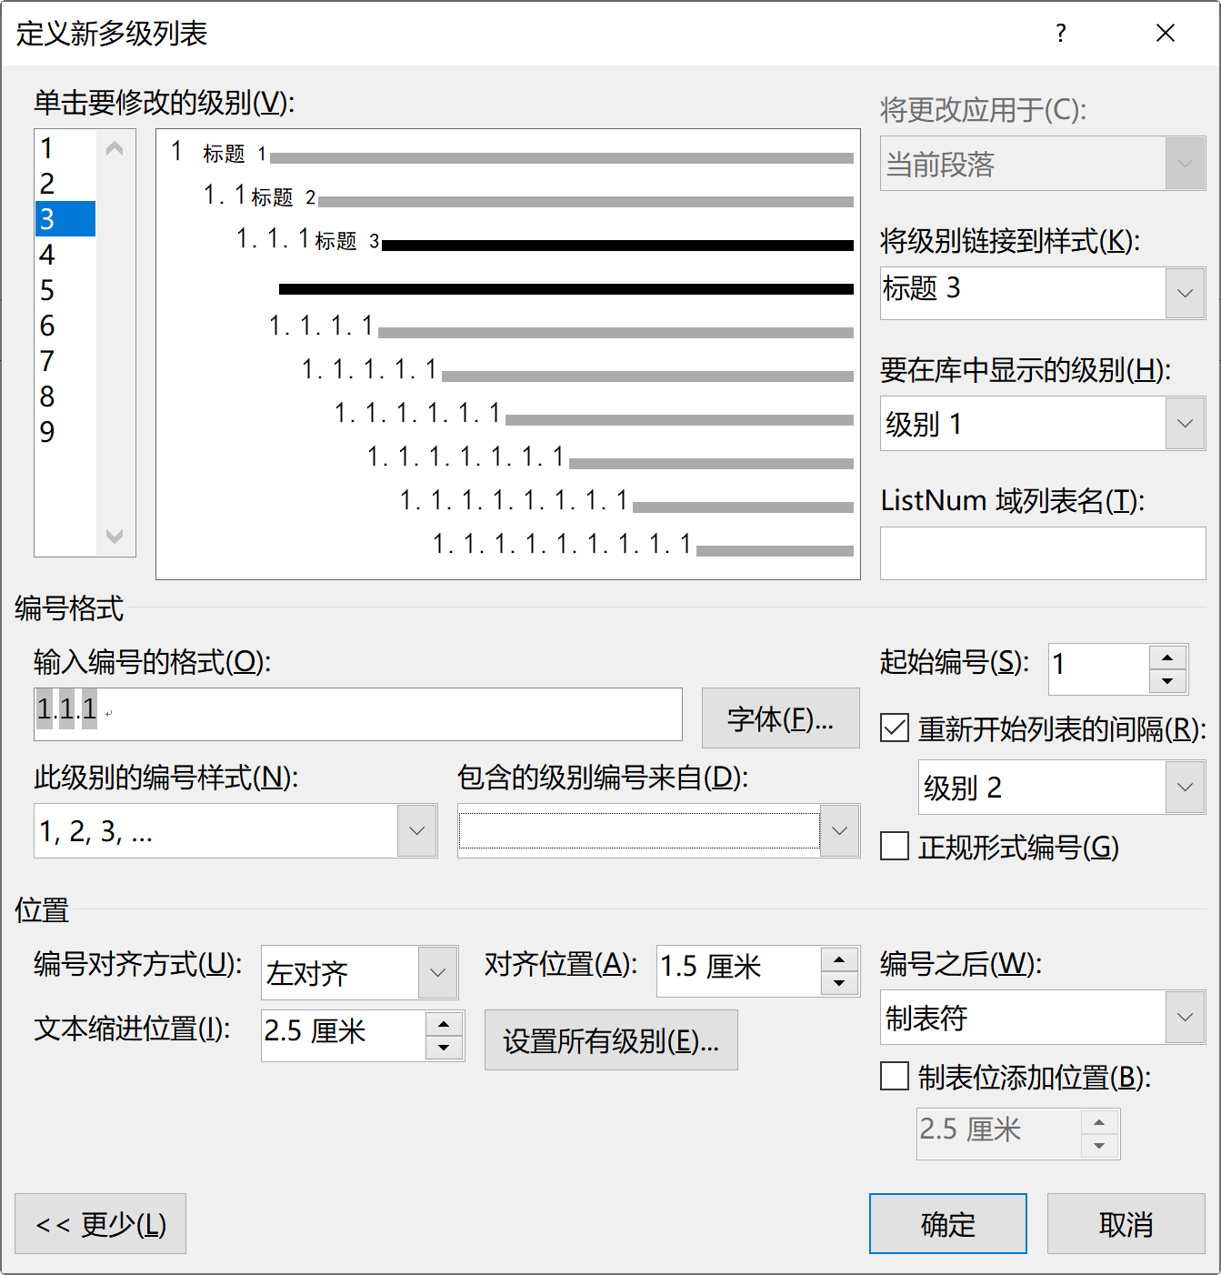
样式-多级列表与样式链接
定义新的多级列表
包含的级别编号来自：级别1
包含的级别编号来自：级别2
此级别的编号样式：1,2,3…
1.1.1
手动输入“.”
注意：
1、起始编号为1；
2、字体需要设置和链接标题样式的字体一致。
2020/6/23
Notes:
按顺序设置每个级别的编号格式，级别不需要选择“包含的级别编号来自”
可以设置多种格式，例如第一章，1-1，第1节，附录1

Slide 19

PART 02
写作规范

Slide 20
基本要求
除特殊情况，编辑文档过程中不要解锁。
文档格式全都通过应用样式进行设置。（尤其注意复制文档不要引入原格式）
图注、表注必须采用“插入题注”题注的方式。图注和表注通常不是同一个样式，不要混用。
对其他章节的引用，必须采用“交叉引用”。
插入了分节符的章节要注意页码是否跟前文连续。
2020/6/23

Slide 21
标题
使用1~5级标题，避免使用6~9级标题。
连续的标题不能跨级，例如一级标题下面不能直接使用三级标题。
标题要避免孤立编号，正文不要有孤立二级、三级、四级、五级标题。
标题尽量简洁扼要，涵义确切。
下级标题不重复上一级标题的内容。
原则上，五级标题以上的标题之间应该有正文内容。
标题中不带标点符号，不对缩略语解释。

Slide 22
段落
一个段落只能有一个主题，或一个中心句。
段落的中心句子放在段首，对全段内容进行概述。后面陈述的句子作为说明、展开、论据陈述等为核心句服务。
一个段落不要过长，最好不超过7行。
连续的段落不能超过1页，建议不要超过3个段落。
段落的句子语气要使用陈述和肯定语气，避免使用感叹语气。
对于技术描述类主题，应考虑先图表，后句子的原则，不要单一的使用段落来陈述主题。

Slide 23
句子
尽量使用简单句和并列句，避免使用复合句。一个句子的长度不要超过3行。
正文内注意使用中文标点符号，不要使用英文的引号、冒号、逗号、分号等。
尽量使用肯定句表达，不使用否定句表达，避免使用双重否定句。
句子要使用主动语态，尽量避免使用被动语态。
不使用非正式、冷僻、生造词语，要使用常用表达方式。
使用代词时，必须明确指代的内容，保证只有一个含义。
名词前不要使用过多的形容词。
句子要避免歧义结构。

Slide 24
表格
表格宽度建议和文档页面宽度一致，且不能超过页面宽度。
表格中的文字居左、居右还是居中，原则上需要全文保持一致。
表头是否有底纹，底纹的颜色，原则上需要全文保持一致。
表注必须采用“插入题注”题注的方式，不得手动插入编号，编号部分采用“一级标题+表序号”，例如“表 2-3 角色分类”。
不出现空白的单元格。建议无内容单元填写“无”或特定含义符号（如“-”）。
单元格内容适当重复。如果多个单元格中的内容相同，建议将内容复制或者采用多个单元格合并的方式，不要使用“同上”。

Slide 25
图片
图片插入都采用“嵌入式”，图片要清晰，建议使用PNG格式而非JPG格式。
图片宽度应保持一致，一般建议和页面同宽。对于较小的图片，比例应合适，相似大小的图片宽度需要一致。
截图注意不要截无关内容，例如输入法、任务栏、网页地址等。
界面图不要添加大段说明文字，说明文字不要用文本框添加在图片上，文字应注意字号要合适，字体建议使用“微软雅黑”。
不要在Word文档中画图，使用VISIO画图，图片应当可编辑且风格一致。
图注必须采用“插入题注”题注的方式，不得手动插入编号，编号部分采用“一级标题+图序号”，例如“图 2-3 逻辑结构”。

Slide 26
其他
切忌有错别字、标点符号等低级错误。
相同的内容写法前后文要一致。
有序编号建议手动编号。
有引用部分在引用部分前加上“参见”，以便可以搜索“参见”以检查交叉引用是否正确。
正文和表格中多余的空格和回车符号需要删除。

Slide 27
提交前检查的内容
项目名称、系统名称
文档名称
页眉页脚
文档分节情况，分节处页眉页脚格式、页码连续性
全文更新域、更新目录，注意是否有错误
Visio图片是否可编辑
图注、表注是否缺失，编号格式是否正确
全文通读，检查错误
2020/6/23

Slide 28




用科技
服务公共安全
谢谢！
敬请批评指正！
www.gsafety.com
股票代码 300523

